Slide 1







Samsun Bafra Tarıma Dayalı İhtisas(Sera) OSB Proje Tanıtımı

Slide 2

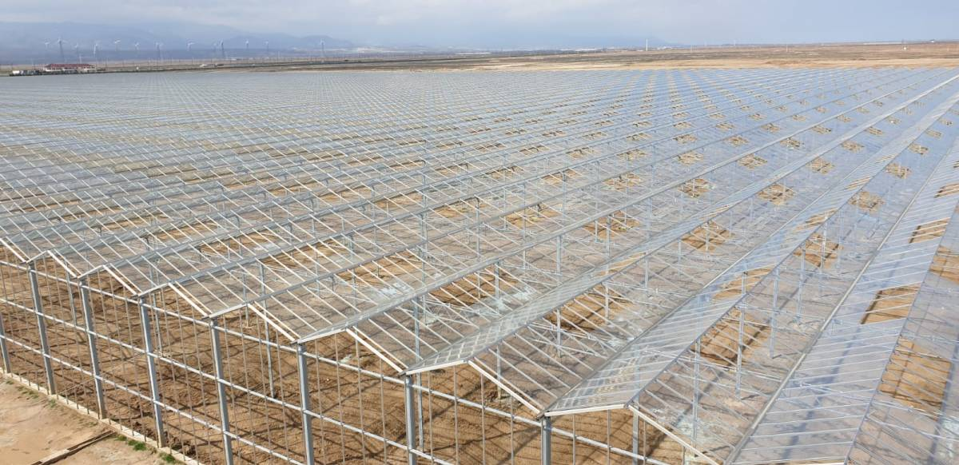
TDİOSB nedir ?
Tarıma Dayalı İhtisas Organize Sanayi Bölgesi, kamu, tüzel kişi ya da kişilerince kurulur.
Tarım ve sanayi sektörünün entegrasyonunu sağlamaya yönelik, tarıma dayalı sanayi girdisini oluşturan bitkisel ve hayvansal üretimin ve bunların işlenmesine yönelik sanayi tesislerinin yer aldığı mal ve hizmet üretim bölgesini ifade ediyor.

Slide 3
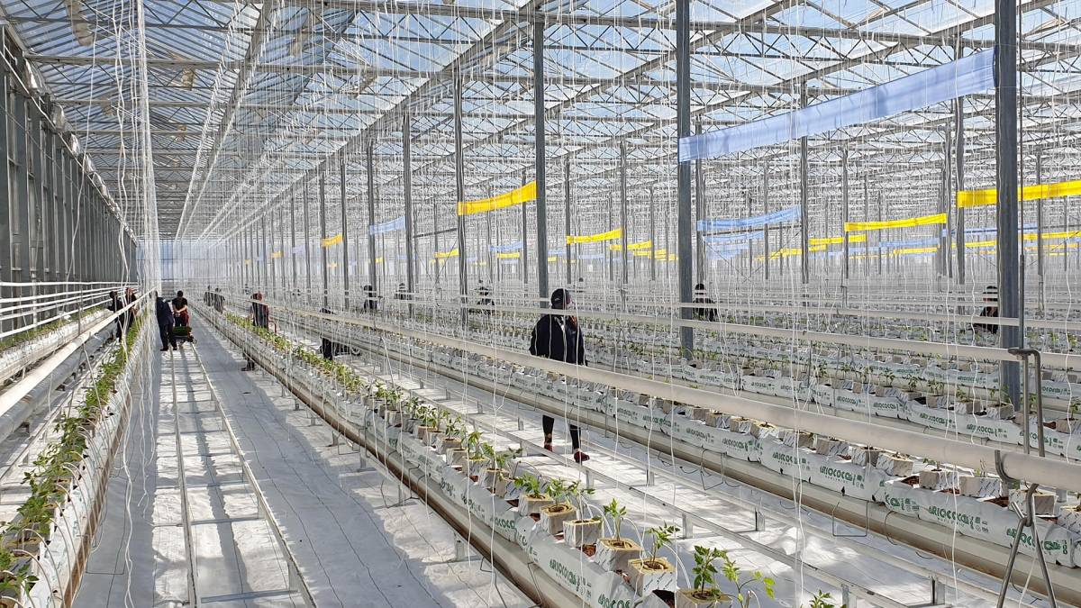
TDİOSB nedir ?
Bu bölgeler ile bitkisel ve hayvansal üretimin ve bunlara dayalı sanayinin;
Desteklenmesi, geliştirilmesi,
Ürünlerin paketlenmesi,
İşlenmesi, muhafaza edilmesi,
Uygun ve kaliteli ham maddenin temini,
Tarım-sanayi entegrasyonunun geliştirilmesi sağlanacak.

Slide 4
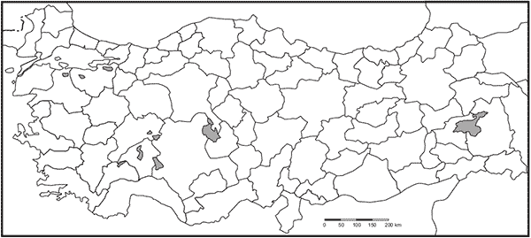
Ülkemizdeki Sera OSB’ler ?
ZONGULDAK
SAMSUN
YALOVA
BALIKESİR
AĞRI
İZMİR
DENİZLİ
ADANA

Slide 5
Ülkemizdeki Sera OSB’ler ?
Denizli Sarayköy Sera OSB: 712 da. Toplam Alan, Altyapı tamamlanmış.
İzmir Dikili Sera OSB: 3000 da. Toplam Alan, Proje onay aşamasında.
Zonguldak Çaycuma Sera OSB: 525 da. Toplam Alan, İmar Planı ve Genel Yerleşim onay aşamasında.
Adana Karataş Sera OSB: 2800 da. Toplam Alan, Yer seçimi yapılmış.
Ağrı Diyadin Sera OSB: 1297 da. Toplam Alan, Alt yapı ihale aşamasında.
Balıkesir Edremit Süs Bitkileri OSB: 640 da. Toplam Alan, İmar Planı ve Genel Yerleşim onay aşamasında.
Yalova Çiçekcilik OSB: 1037 da. Toplam Alan, Altyapı ihale aşamasında.
Samsun Bafra Sera OSB : 1194 da. Toplam Alan, Bütün Projelerimiz T.C. Tarım ve Orman Bakanlığımızca onaylanmış olup, Altyapı ihalesine çıkmayı bekliyoruz.

Slide 6
Kuruluş Aşamaları
Yol, Su, Elektrik, Isıtma, Arıtma vb. Altyapıların ihaleye çıkılarak yapılması
Parsellerin tahsisi
Üstyapıların yapılması
Sera ve Sanayi İşletmelerinin faaliyete geçmesi
Bafra TDİ Sera OSB Projesinin Hazırlanıp Bakanlığa Sunulması: 2013
Yer Seçiminin Kesinleşmesi: 2015
Tüzel Kişilik Kazanması: 2016
Bakanlıkça Yatırım Programına Alınması: 2017
Şahıslara ait arazinin kamulaştırılması: 2019
Genel Yerleşim, Üstyapı Modül projeleri, İmar planı, Parselasyon ve Altyapı Projelerinin hazırlanması ve Bakanlıkça Onaylanması: 2019
2013 yılında Bafra Ticaret ve Sanayi Odası önderliğinde ve Yönetim Kurulu Başkanı Göksel BAŞAR’ın koordinatörlüğünde kurulma çalışmaları başlatılan Bafra Sera OSB bugünkü aşamaya kadar bu şekilde gelmiştir.

Slide 7
Kuruluş Ortakları ve Hisseleri
Samsun Valiliği Yatırım İzleme ve Koordinasyon Başkanlığı (%20)
Samsun Büyükşehir Belediyesi (%20)
Bafra Ticaret ve Sanayi Odası (%16)
Samsun Bafra Tarıma Dayalı İhtisas(Sera) Organize Sanayi Bölgesi
Bafra Belediyesi (%15)
Bafra Ticaret Borsası (%15)
Bafra Ziraat Odası (%14)

Slide 8
Müteşebbis Heyet ve Yönetim Kurulu
Müteşebbis Heyet Başkanı | Dr. Zülkif DAĞLI (Samsun Valisi)
Müteşebbis Heyet Başkan Vekili | Mehmet DURSUN (Bafra TSO)
Müteşebbis Heyet Üye | Deniz ÜNLÜ (YİKOB-Şef)
Müteşebbis Heyet Üye | Yusuf ÇAKIR (YİKOB-Şef)
Müteşebbis Heyet Üye | Ahmet TOKGÖZ (Samsun BŞB.)
Müteşebbis Heyet Üye | Soner TAŞ (Samsun BŞB.)
Müteşebbis Heyet Üye | Eyüp Sabri ŞAHİN (Samsun BŞB.)
Müteşebbis Heyet Üye | Ali OĞUZ (Bafra Belediyesi)
Müteşebbis Heyet Üye | Şaban DENİZ (Bafra Belediyesi)
Müteşebbis Heyet Üye | Namık KİBAROĞLU (Bafra Ticaret Borsası)
Müteşebbis Heyet Üye | Tarık EROL (Bafra Ticaret Borsası)
Müteşebbis Heyet Üye | Murat ŞAHİN (Bafra TSO)
Müteşebbis Heyet Üye | Bahaettin ÜÇÜNCÜ (Bafra TSO)
Müteşebbis Heyet Üye | Osman TOSUNER (Bafra Ziraat Odası)
Müteşebbis Heyet Üye | Şükrü DEREBEY (Bafra Ziraat Odası)

Slide 9
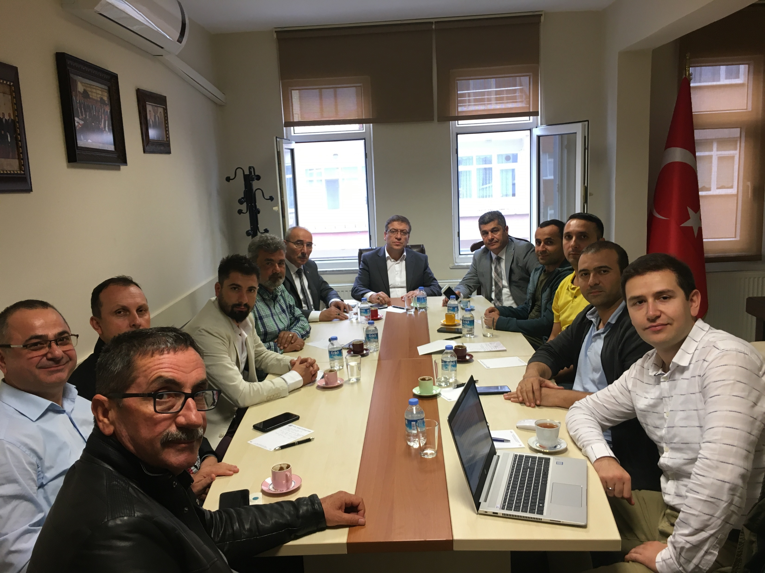
Müteşebbis Heyet ve Yönetim Kurulu
Yönetim Kurulu Başkanı | Dr. Zülkif DAĞLI (Samsun Valisi)
Yönetim Kurulu Başkan Vekili | Namık KİBAROĞLU (Ticaret Borsası)
Yönetim Kurulu Üye | Ahmet TOKGÖZ (Samsun BŞB)
Yönetim Kurulu Üye | Murat ŞAHİN (Bafra TSO)
Yönetim Kurulu Üye | Osman TOSUNER (Ziraat Odası)

Slide 10
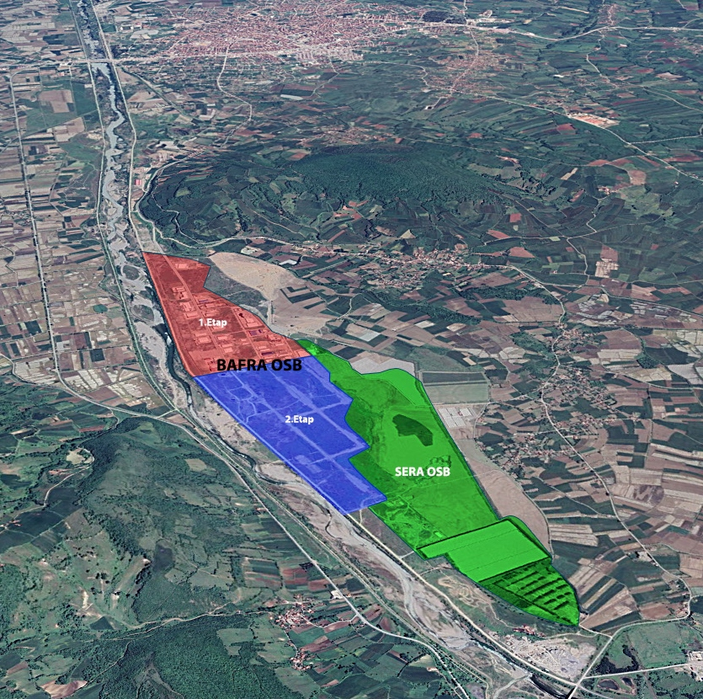
Uydu Görünümü Konum

Slide 11
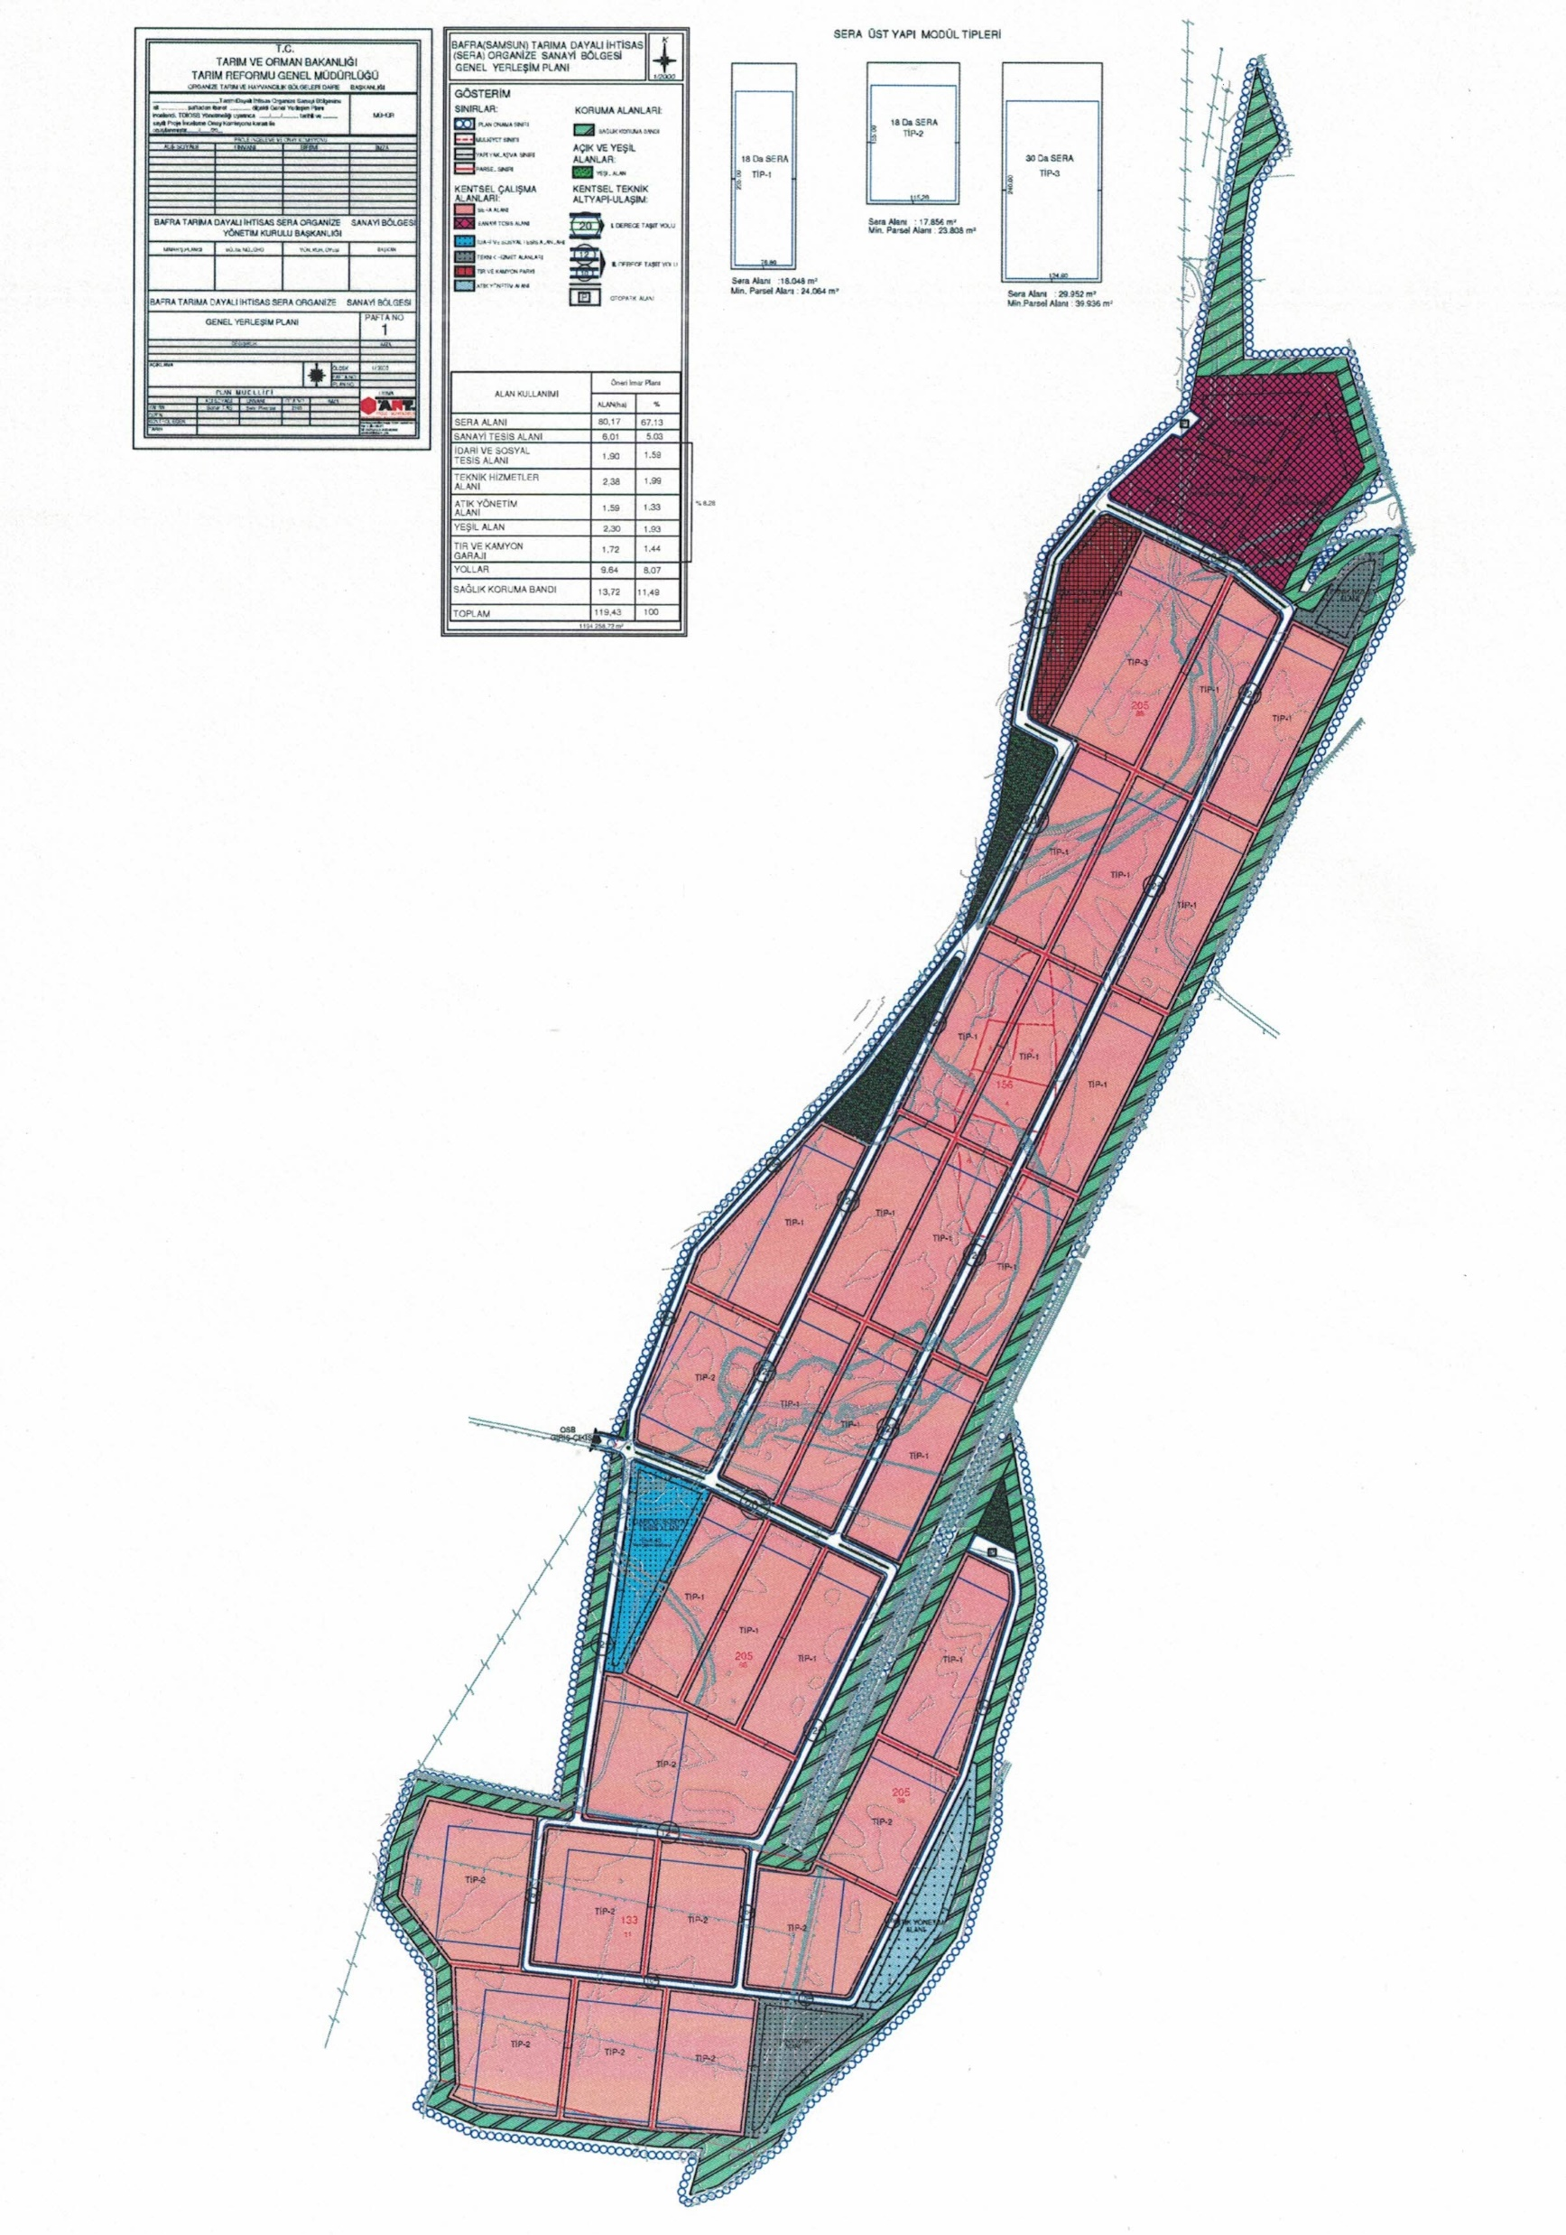
Parselasyonu Tamamlanmış Alanımız

Slide 12
Alan Yönetimimiz
Samsun Bafra Tarıma Dayalı İhtisas Sera Organize Sanayi Bölgesi
Toplam Alanımız:
1194 da.
Sera Alanı: 801,7 da. (dönüm) Ve Toplam 30 Parsel
Sanayi Alanı: Toplam
60 da. (dönüm) Bölünebilir Alan.
 | Sera Alanı | 80,17 ha.
 | Sağlık Koruma Bandı | 13,72 ha
 | Sanayi Tesis Alanı | 6,01 ha.
 | İdari ve Sosyal Tesis Alanı | 1,90 ha.
 | Teknik Hizmetler Alanı | 2,38 ha.
 | Atık Yönetim Alanı | 1,59 ha.
 | Yeşil Alan | 2,30 ha.
 | Tır ve Kamyon Parkı | 1,72 ha.
 | Yollar | 9,64 ha.

Slide 13
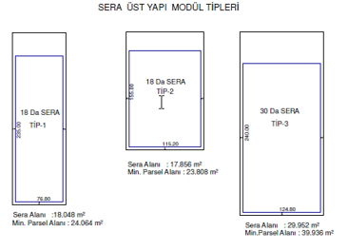
Sera İşletmeleri Büyüklüğü ve İstihdam ?
Bafra Sera OSB içerisindeki 3 Tip Sera parseli bulunmaktadır.
Tip1 : Toplam İşletme alanı 24 da. olup bunun 18 da.’ı Sera alanıdır.
Tip2 : Toplam işletme alanı 24 da. olup bunun 18 da.’ı Sera alanıdır.
Tip3 : Toplam işletme alanı 40 da. olup bunun 30 da.’ı Sera alanıdır.
Bafra Sera OSB tam anlamıyla üretimi başladığında ortalama 1000 kişiye istihdam sağlayacaktır.

Slide 14
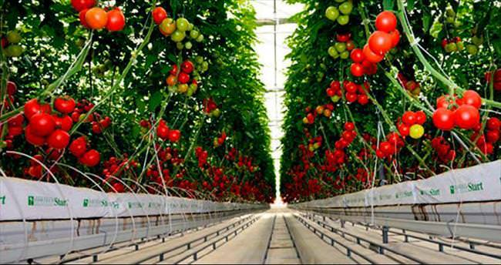
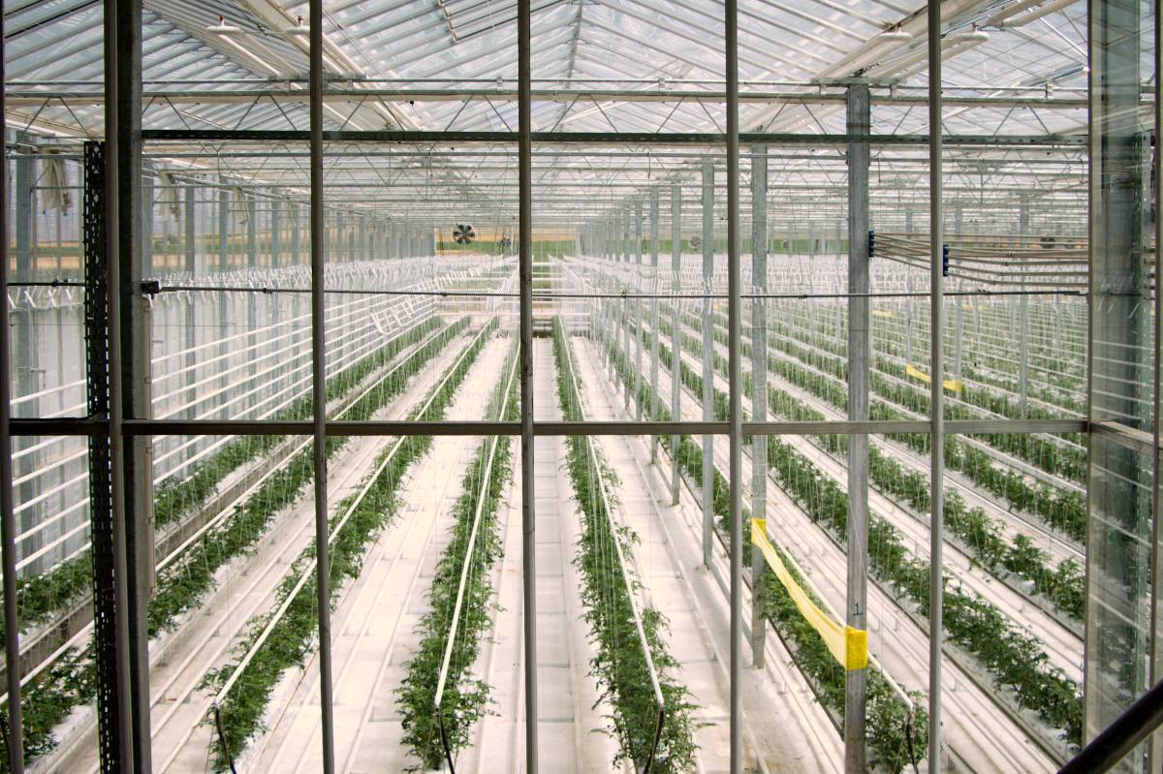
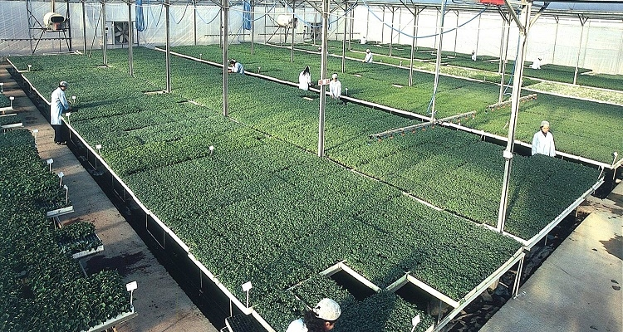
Sera ve Serada Üretim ?

Slide 15
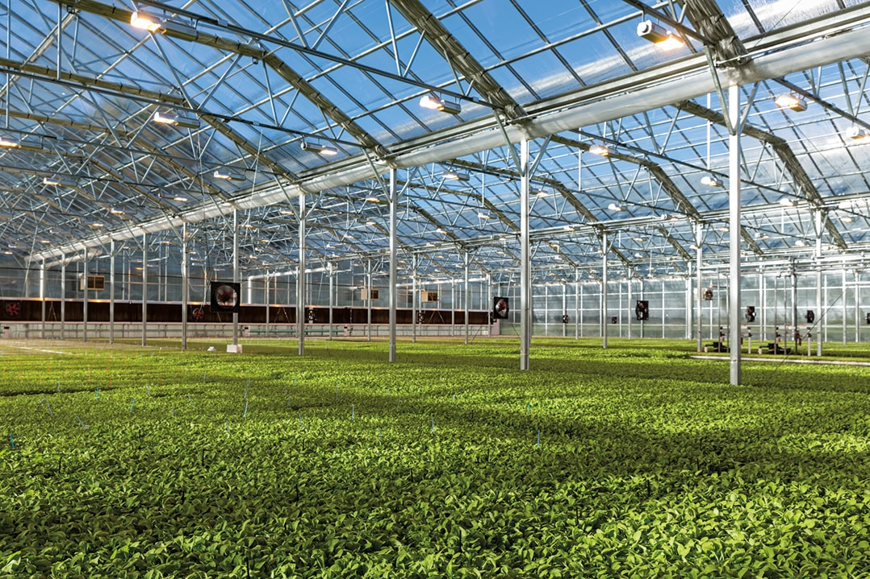
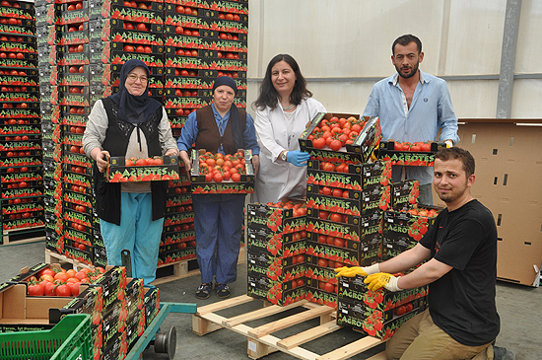
Serada Üretimin Faydaları ?
Birim alandan yüksek verim almanın yanı sıra ürünün niteliği ve kalitesi de yükselir.
- 1 da. tarlada domatesten 4-5 ton verim alınıyorken, 1 da. serada bu 18-20 tonu bulmaktadır.
- Süs Bitkileri üretiminde kaliteli ve dış pazara yönelik ihracatı artıracak ürün elde edilir.
- Fide üretiminde hastalıklardan arı, homojen ve standardı olan üretim olanağı sağlar.
Pazarda sürekli sebze bulunur.
Tarımsal işletmelerde görülen mevsimlik iş gücünün yerini devamlı çalışma alır.
Hem halkın geçimine hem de ihracat yoluyla milli ekonomiye katkıda bulunur.

Slide 16
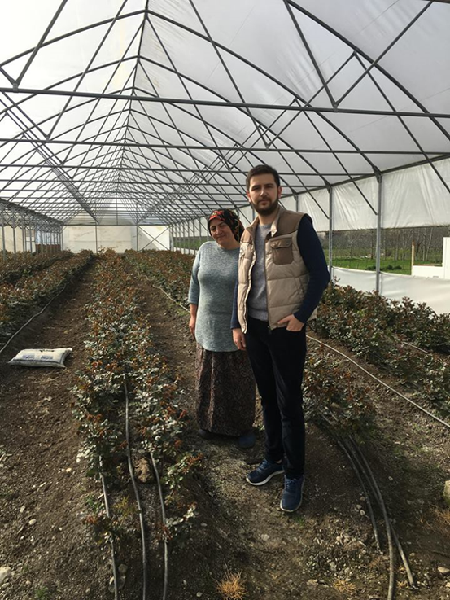
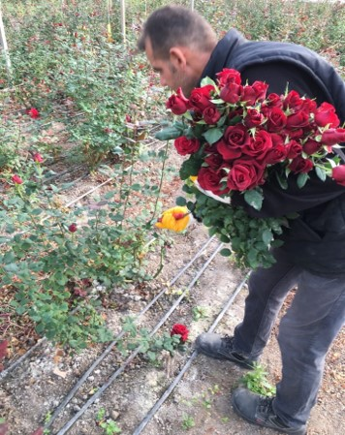

Sera ve Sanayi Parsellerinde Neler Yapılacak?
Sera Parsellerinde;
Süs Bitkileri üretimi,
Fide üretimi,
Domates, Hıyar, Biber, Patlıcan gibi ürünlerin üretimi,
Islah çalışmaları.
Sanayi Parsellerinde;
Paketleme,
Soğuk Hava Deposu,
Sebze Kurutma,
Salça, Turşu Fabrikası

Slide 17
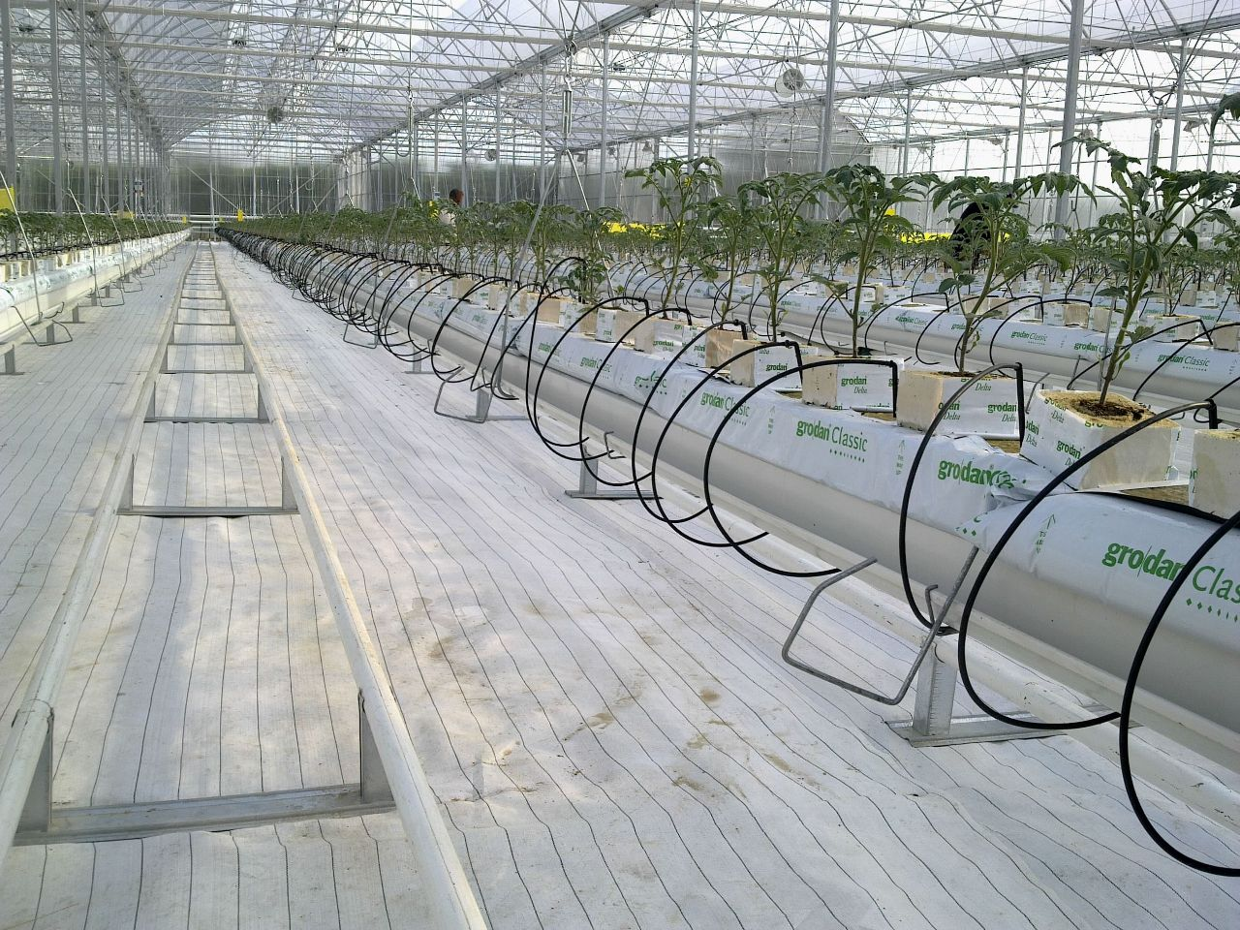

Yaklaşık Olarak Kurulum Maliyeti ?
Hiçbir Destek ve Hibe Kullanmadan Yapılacak Yatırımda;
24 Dekar Parsel/ 18 Dekar Üretim Alanı
Parsel Bedeli: 1.500.000,00 TL
Üst Yatırım: 5.400.000,00 TL
Toplam : 6.900.000,00 TL
!!! Geri Dönüş Süresi: 60 AY

Slide 18

Seracılık Teşvik ve Hibeler Neler ?
IPARD Hibe Destekleri
Avrupa Birliği ve Türkiye Cumhuriyeti tarafından ortaklaşa finanse edilmekte olan Tarım ve Orman Bakanlığının ilgili kuruluşu olan Tarım ve Kırsal Kalkınmayı Destekleme Kurumuna başvuruların yapıldığı hibe programıdır.
Bitkisel Üretimin Çeşitlendirilmesi ve Bitkisel Ürünlerin İşlenmesi ile Paketlenmesi ; Sera Yatırımları, Fide Yetiştiriciliği, Süs Bitkileri ve Endüstriyel Tarım yatırımları, 2020 yılı Samsun için Hibe Oranı %55-65 aralığındadır.
IPARD destek programlarına Tüzel ve Gerçek Kişiler başvuru yapabilmektedir.
IPARD Desteklerinin kullanılabileceği alanlar;
-Makine ve ekipman alımları
-Tesis kurulumu
-İnşaat Giderleri
-Soğuk hava deposu
KDV muafiyeti var.

Slide 19
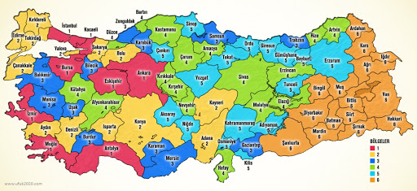
Seracılık Teşvik ve Hibeler Neler ?
798 sayılı Cumhurbaşkanlığı kararnamesi ile 28/2/2019-30700 tarih sayılı resmî gazetede yayınlanan seracılık yatırımları öncelikli yatırımlar kapsamına alınmıştır. Asgari 5 milyon TL tutarındaki 25 dekar ve üzeri yurtiçinde üretilen sera teknolojilerini de ihtiva eden otomasyona dayalı (bilgisayar kontrollü iklimlendirme, sulama, gübreleme ve ilaçlama sistemi ihtiva eden) sera yatırımlarına 5.bölge teşviki verilmektedir.
Bu durumda 5 puan faiz desteği yada sübvansiyonlu kredi desteği, Toplam yatırım tutarı %40 Vergi muafiyeti ve %35 SGK muafiyeti, 7 yıl işveren prim muafiyeti, KDV muafiyeti, gümrük muafiyeti, damga vergisi ve belediye imar harçlar muafiyeti, 5 yıllık emlak vergisi muafiyeti.
Samsun Yatırım Teşviklerinde 3. Bölge de Yer almasına karşın Sera Yatırımlarında 5. Bölge Teşviki Alır.

Slide 20
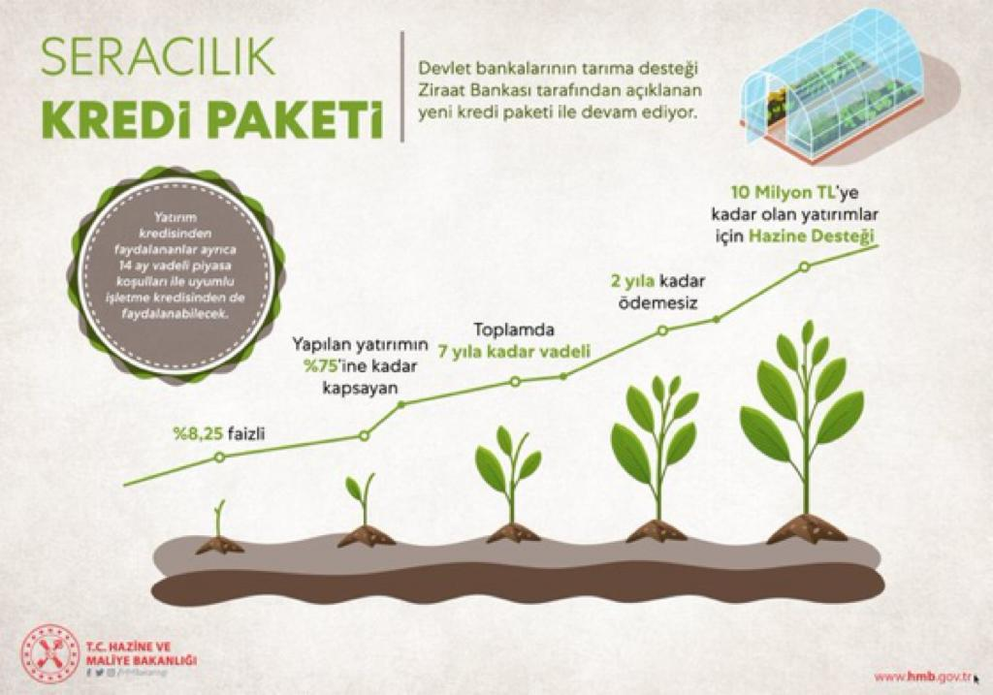
Seracılık Teşvik ve Hibeler Neler ?
Banka Kredisi
Ziraat Bankası %100 e kadar Sübvansiyonlu kredi
2 yıl geri ödemesiz 7 yıl Vadeli
120 aya kadar düşük faizli kredi
*** Devlet teşvikleri proje bazlı olarak değerlendirilmektedir. Normal şartlarda bir projeye birden çok devlet desteği verilmemektedir. Seracılık yatırımlarına hem yatırım teşvik destek unsurları hem de alternatif sübvansiyonlu kredilerden yararlanabilme imkanlarının getirilmesi sektöre yapılan yatırımları cezbetmektedir.

Slide 21
Bafra Sera OSB içerisindeki yatırımcıların avantajları ?
Elektrik, su, telekom, arıtma vb. altyapı işlemleri yapılmış üretim alanının yatırımcıya sunulması.
Komşumuz olan mevcut Bafra OSB’ye doğalgazın gelmiş olması ve parsel tahsisleri ile Sera ısıtması için kullanılabilecek olması.
Oluşturulabilecek bir ihracat ofisi ile Pazar araştırmasını kolaylaştırma.
Arazi alımlarında KDV muafiyeti.
Ürünler belli standartlarda ve İyi Tarım Uygulamalarına göre üretilir.

Slide 22
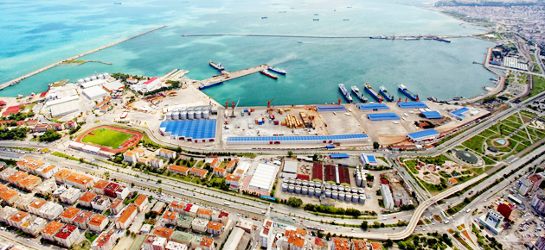
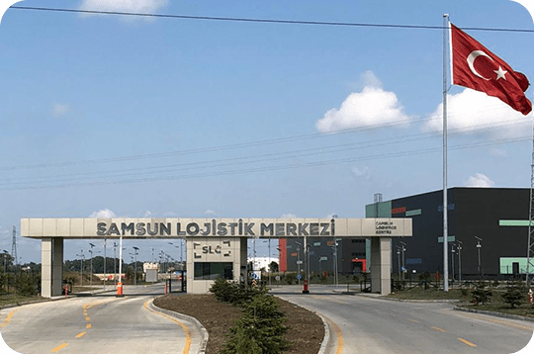
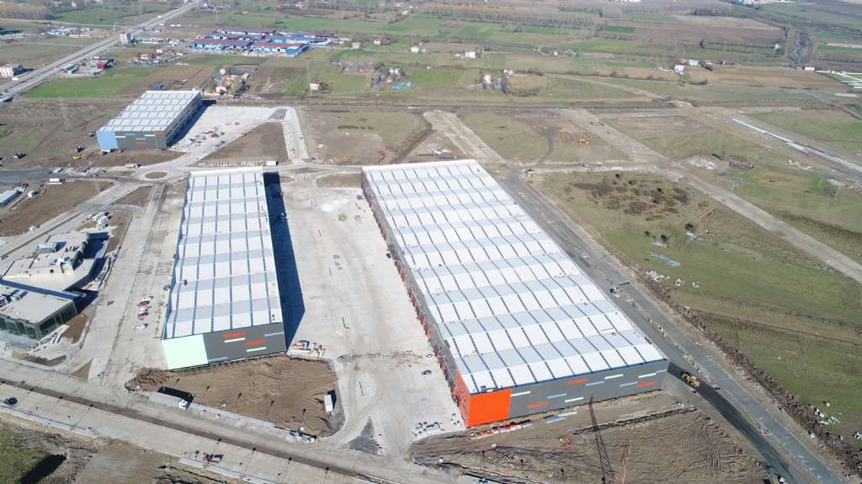
Samsun Bölgesinin Avantajları ?
Samsun Limanının Ukrayna, Rusya ve Avrupa pazarına ihracatı kolaylaştıracak konumda olması.
Değişen iklim koşullarının bölgeyi Sera Üretiminde değerli konuma getirmesi.
Lojistik köyü sayesinde ihracatın artacak olması.

Slide 23
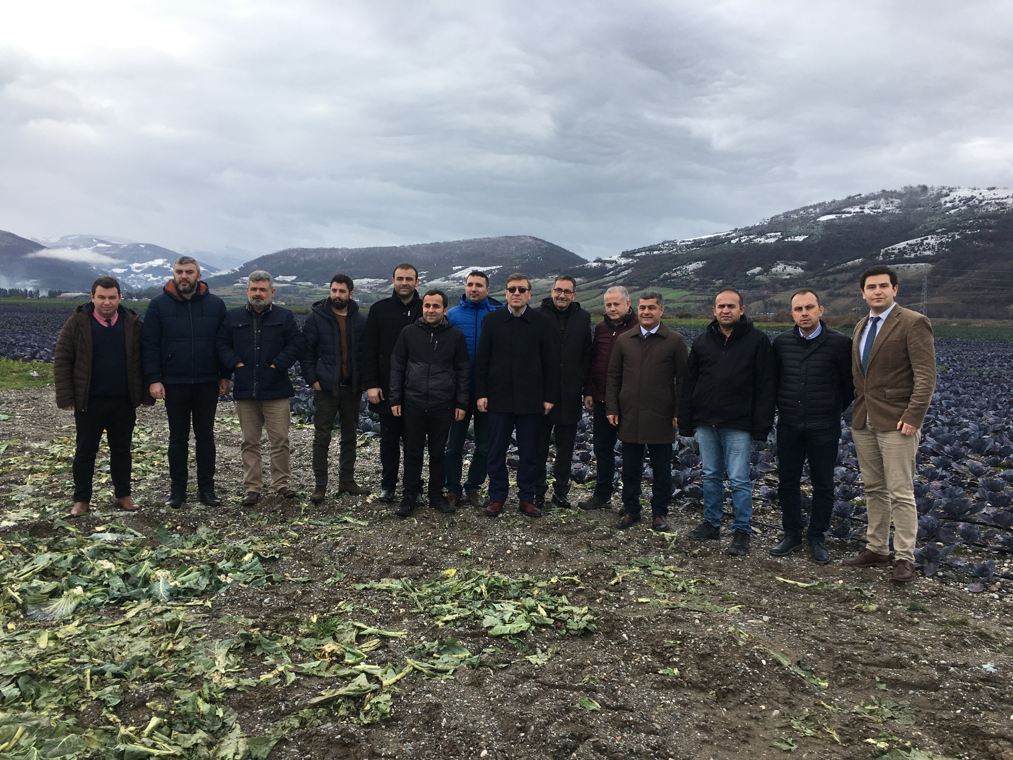
T.C Tarım ve Orman Bakanlığı Görevlilerinin Alanımızı Ziyareti

Slide 24
Adres-Tel
Hacınabi mah. Hacıahmet sk. No:6 Bafra Ticaret ve Sanayi Odası Bafra/SAMSUN
0362 543 10 75
Web-Mail
www.seraosb.org
info@bafraseraosb.org
Yönetim Kurulu Başkanı: Dr. Zülkif DAĞLI (Samsun Valisi)
Bölge Müdürü: Hamit BOZER
bozer@bafraseraosb.org / 0546 543 33 93

